Slide 1
Proporcije

Slide 2
Proporcije
Postoje dve vrste proporcionalnosti:
- Direktna proporcionalnost
- Obrnuta proporcionalnost

Slide 3
Direktna proporcionalnost
Izraz direktna proporcionalnost zasniva se na pojmu direction, što znači pravac.
Po tom značenju ove reči, zavisno - promenljive se menjaju u istom pravcu. (obe se povećavaju ili se obe smanjuju).
y = k · x ili k = $\frac{y}{x}$

Slide 4
Direktna proporcionalnost
Primer 1.
Na pijaci se mogu kupiti banane po ceni od 150 dinara za kilogram. Koliko nam je para potrebno za: 2kg, 3kg, 4kg banana?
Banane (težina)x | 1kg | 2kg | 3kg | 4kg
Cena (din)y | 150 | 300 | 450 | 600
k = $\frac{y}{x}$ ; iz toga sledi da je k = 150 : 1 , pa je k=150
Kada znamo k, onda je lako odrediti sve ostale nepoznate:
y = k · x
y=150 · 2
y=300
.. i tako za sve ostale u tabeli

Slide 5
Obrnuta proporcionalnost
Zavisno - promenljive veličine, od kojih se jedna povećava, a druga istovremeno smanjuje isti broj puta, jesu obrnuto proporcionalne veličine.
y = $\frac{k}{x}$ (gde k mora da bude različito od 0)
ili k = y · x

Slide 6
Obrnuta proporcionalnost
Primer 2.
Jedna pumpa za vodu može da napuni bazen za 12 sati. Koliko je vremena potrebno da isti bazen napune: 2 iste pumpe, 3 iste pumpe, 4 iste pumpe?
Pumpe (broj) x | 1 | 2 | 3 | 4
Vreme (sati)y | 12 | 6 | 4 | 3
k = y · x ; iz toga sledi da je k = 12 · 1, pa je k=12
Kada znamo k, onda je lako odrediti sve ostale nepoznate:
12= y · 2
y= 12:2
y=6
.. i tako za sve ostale u tabeli

Slide 7
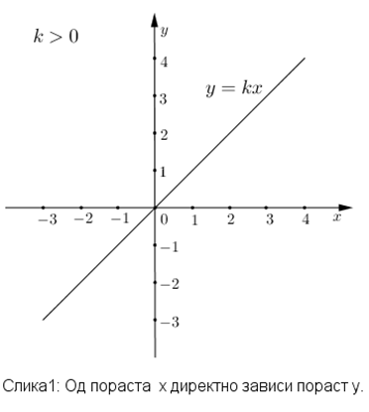
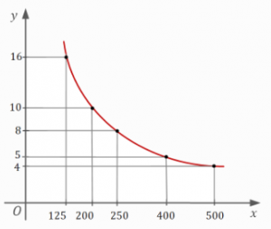
Direktna i obrnuta
Ako želimo da prikažemo direktnu i obrnutu proporcionalnost uz pomoć grafikona, imamo veoma zanimljive dve različite slike:
Direktna, gde prava prolazi kroz centar (koordinatni početak);
Obrnuta, gde kriva ne prolazi kroz centar (koordinatni početak);

Slide 8
Maćido 1. deo
Prvi zadatak:
1 litra mleka košta 60 dinara. Koliko košta: 1,5 litara ; 2 litara ; 3 litara mleka? (nacrtaj grafikon).
Drugi zadatak:
Jedan moler može da okreči sobu za 8 sati. Koliko je potrebno vremena da se okreči ista soba, ako rade 2 molera? 4 molera? 8 molera? (nacrtaj grafikon).

Slide 9
Primena proporcionalnosti
Ovaj deo gradiva je donekle već poznat i sakriven je bio u dvojnim razlomcima. Suština je pri postavci zadatka da se dobro razmisli da li je proporcija direktna ili obrnuta.
Npr. Od 3 kg jabuka dobije se 2 litra soka. Koliko će se dobiti soka od 4,5 kg jabuka?
Ovde treba razmisliti da li ako povećamo količinu jabuka dobijamo više soka?
Pošto je odgovor DA, proporcija je direktna i strelice su u istom pravcu:
Spoljašnji sa spoljašnjim, a unutrašnji sa unutranjim
4,5 : 3 = x : 2
3kg jabuka ... 2 litara soka
4,5kg jabuka ... x litara soka
Ovde se zadatak postavlja onako kako pratimo strelice!
4,5 · 2 = 3 · x
9 = 3 · x
x = 9 : 3
x = 3
Odgovor je - 3 litre soka.

Slide 10
Primena proporcionalnosti
Evo još jednog primera:
4 radnika urade neki posao za 24 dana. Koliko je radnika potrebno da se uradi isti posao za 8 dana?
Kakva je ovo proporcija? Da li za više radnika treba više dana da urade isti posao?
Ne! Ovo je obrnuta proporcija i strelice su obrnutog pravca:
Spoljašnji sa spoljašnjim, a unutrašnji sa unutranjim
Ovde se zadatak postavlja onako kako pratimo strelice!
x : 4 = 24 : 8
4 radnika ... 24 sata
x radnika ... 8 sati
x · 8 = 4 · 24
x · 8 = 96
x = 96 : 8
x = 12
Odgovor je - 12 radnika.

Slide 11
Maćido 2. deo
Primenom proporcionalnosti reši sledeća dva primera!
6 prikolica moze da prenese 48 tona robe. Koliko tona robe može da ponese 4 prikolice?
2 automobila sa određenom količinom goriva može da pređe 100km puta. Koliko kilometara puta može da pređe 5 automobila ako imaju istu količinu goriva na raspolaganju? (Svi automobili su isti).

Slide 12
THE END!
Rok za domaći je do 15. maja!

